Slide 1

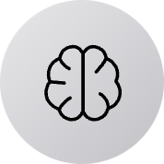


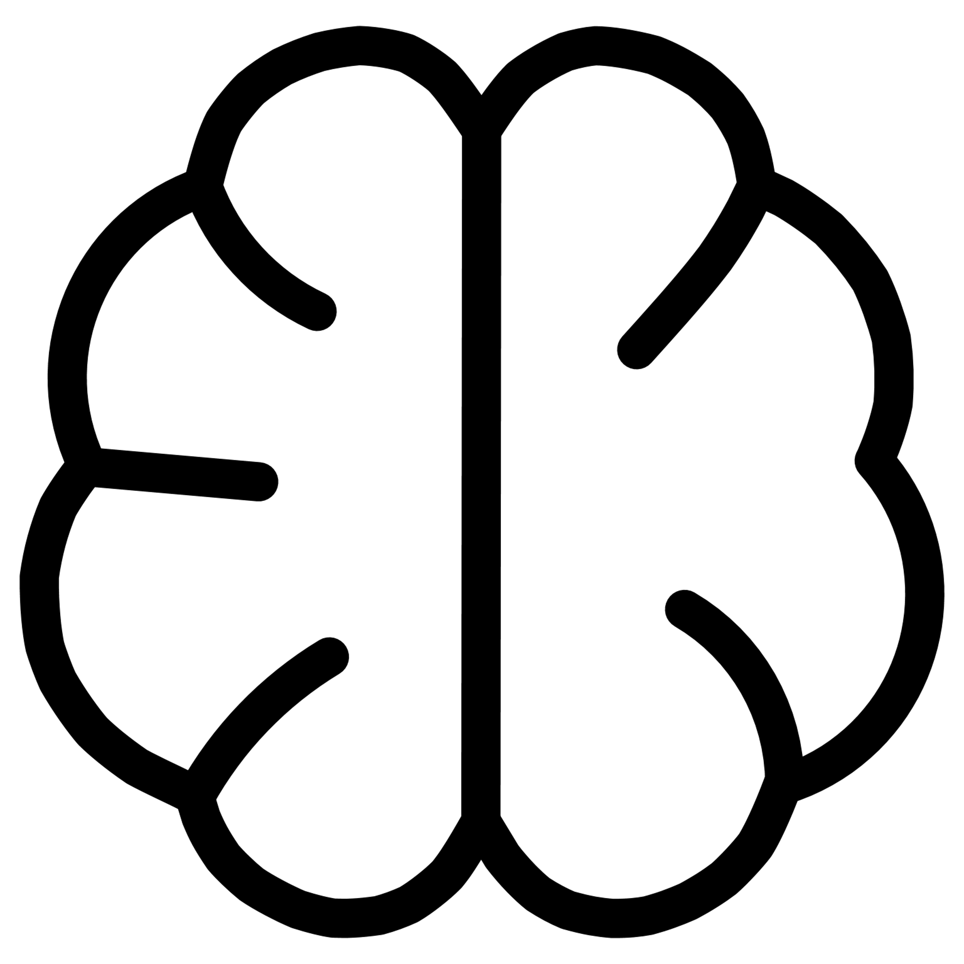

Мобильное искусственным интеллектом: Ваш домашний тренер SmartFit
Визуальный Анализ
ИИ-Аналитика
Персональный Тренер
Камера фиксирует ваши движения.
Искусственный интеллект оценивает технику.
Подсказки в реальном времени.

Slide 2
Актуальность проекта: Революция домашних тренировок
В современном мире, где время становится всё более ценным ресурсом, домашние тренировки набирают популярность. Однако отсутствие квалифицированного контроля часто приводит к неэффективным занятиям и даже травмам.
Домашний Фитнес
Отсутствие Конкурентов
Удобство для Пожилых
Растущий тренд, требующий адекватной поддержки и контроля.
На рынке отсутствуют аналоги, предлагающие комплексный анализ техники выполнения упражнений.
Идеальное решение для тех, кто предпочитает комфорт и уединение домашней обстановки.

Slide 3
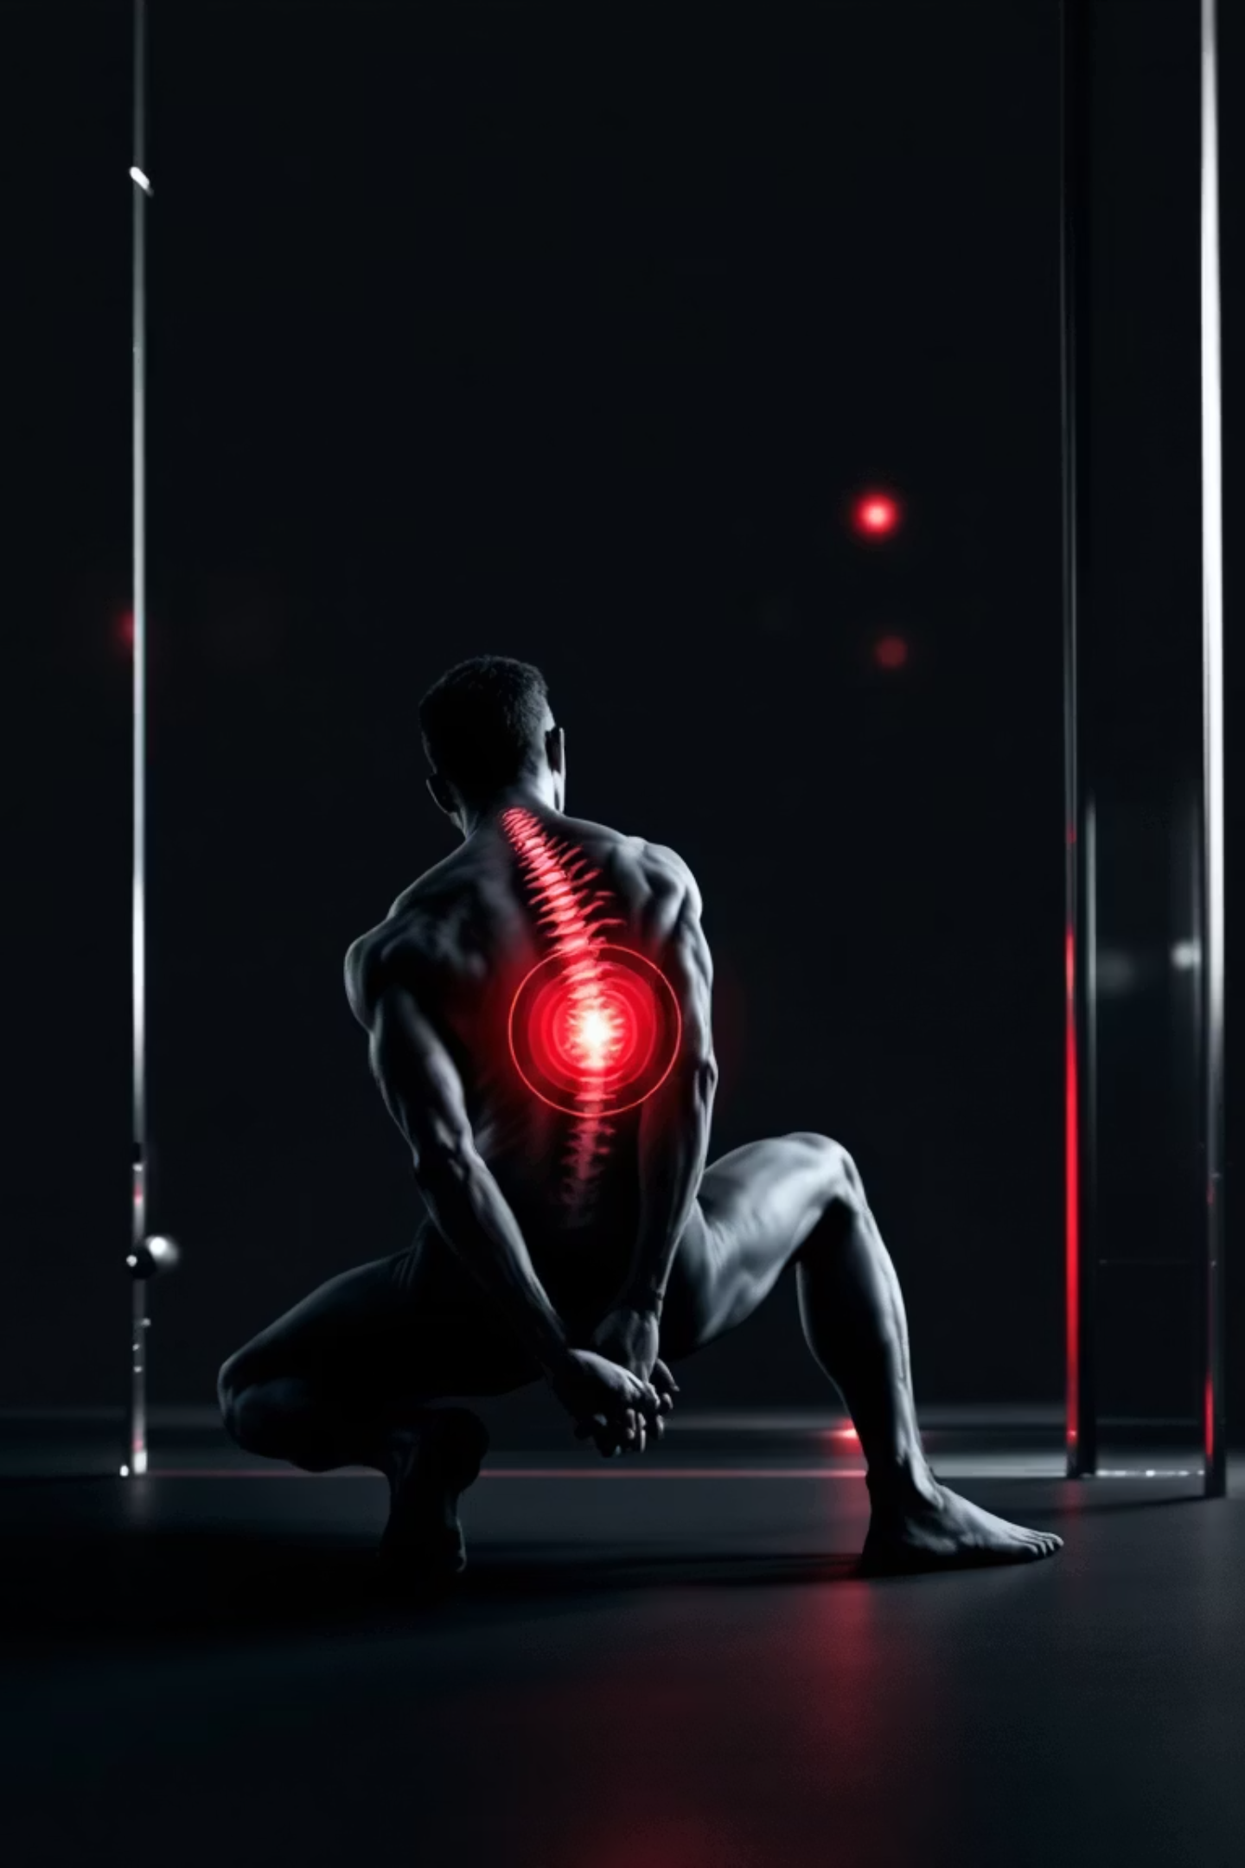
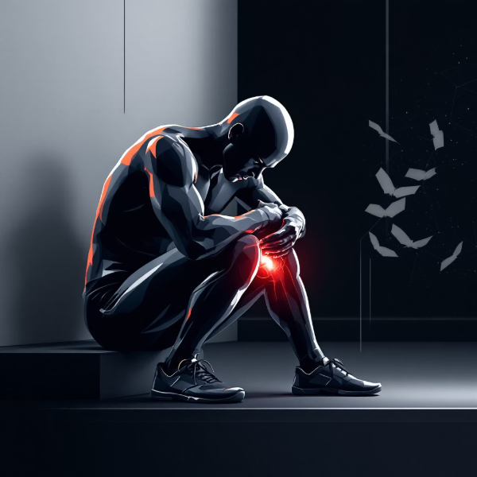
Проблемы, которые мы решаем: путь к безопасным и эффективным тренировкам
Отсутствие немедленной обратной связи по технике выполнения упражнений – одна из ключевых проблем домашних тренировок, которая может привести к:
Риску травм из-за неправильной постановки тела и движений.
Низкой эффективности тренировок без понимания ошибок.
Недостаточной мотивации из-за отсутствия видимого прогресса.
Кроме того, высокая стоимость персональных тренеров делает их недоступными для многих, а существующие фитнес-приложения не предлагают функционала по анализу техники.

Slide 4









Программная часть проекта
Схема
Java
Камера
MediaPipe
MediaPipe
JavaScript
Android Bridge
JavaScript
Анализ
Обратная связь

Slide 5
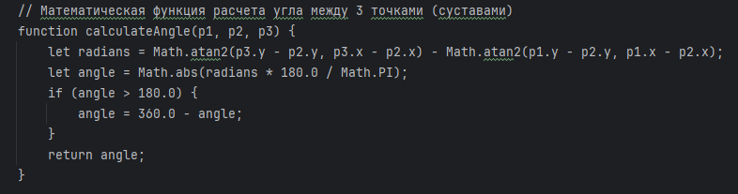

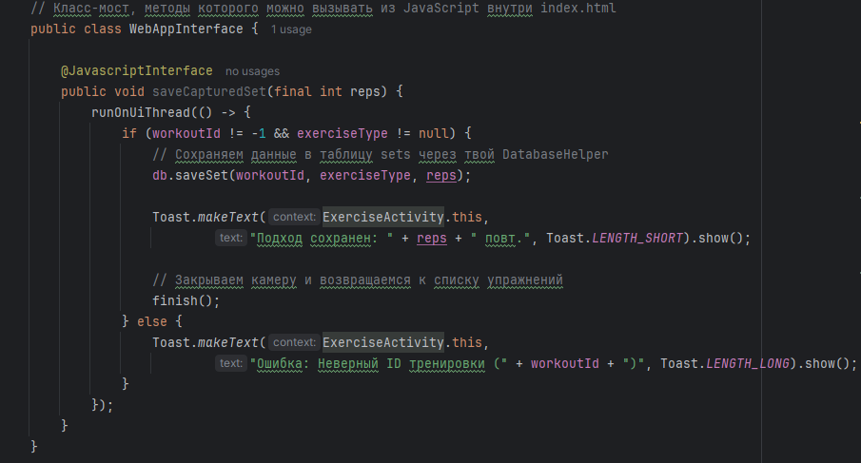

Slide 6

Будущее тренировок: Инновации и доступность
Мобильное с ИИ — это не просто гаджет, а полноценный инструмент для достижения ваших фитнес-целей. Оно сочетает в себе профессиональный контроль, доступность и удобство, открывая новую эру в домашнем фитнесе.
Новый уровень
Без аналогов
Ваш путь
Профессиональный контроль у вас дома.
Уникальный продукт на рынке фитнес-технологий.
К правильным и безопасным тренировкам.
Присоединяйтесь к революции в спорте и здоровом образе жизни с помощью ИИ!

